Slide 1
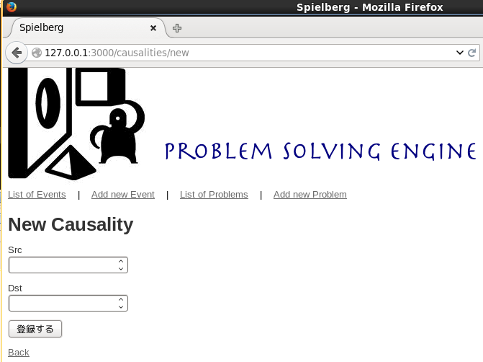
実装方法がよくわからなかったので，資料にまとめる
現状だと，ID を指定する方式
ID だけでは中身がわからない
候補を表示する？ → 自然言語解析．．．
せめて，ID に対応する 中身を表示する

Slide 2
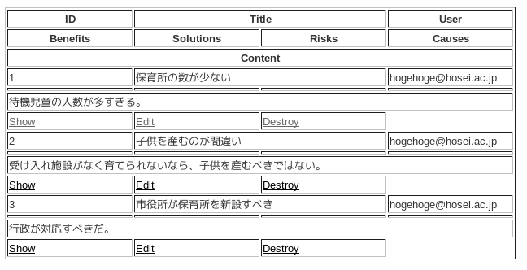
Events と似たような表を出す？
Events の Risksなどの欄に関係を追加するリンクを埋め込む リンク元の Event が取れるなら， Src （またはDst）は自動的に埋められる
Events 画面から， チェックボックスで選択
検索機能

Slide 3
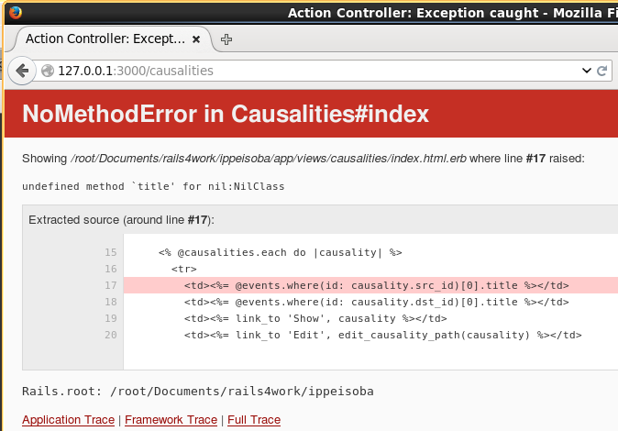
エラーを吐かれたが原因がわからない
→解決した
関係を編集すると
起こる．
下手にsqliteが更新 されると危険

